Slide 1
Semantisatieverhaal:
Ik zag een heel bijzonder filmpje op Youtube. Het ging over een huisdier dat je nauwelijks, bijna niet, tegenkomt. Deze mensen hebben een beer als huisdier. Dat is wel heel bijzonder toch? Dat zie je nauwelijks. (klik op de link voor een filmpje, niet nodig om het hele filmpje te kijken). Wat concluderen jullie na het zien van dit filmpje? Wat vinden jullie nadat je er over hebt nagedacht of het hebt onderzocht? Vinden jullie dat je een beer als huisdier mag hebben? Of vinden jullie dat deze mensen in overtreding zijn? Dat ze iets doen wat volgens de wet niet mag? Het lijkt mij ook best wel gevaarlijk, zo’n beer in huis. Tot op heden, tot nu toe, is er gelukkig niks gebeurd. Maar deze mensen riskeren wel een aanval van de beer. Riskeren betekent iets doen terwijl je weet dat het vervelend kan aflopen. Het zit wel in de aard van de beer dat hij boos kan worden. De aard is de manier waarop iets of iemand in elkaar zit. Beren zijn wel wilde dieren. Als je je in de bossen begeeft, als je naar de bossen gaat, bijvoorbeeld in Canada, dan moet je ook oppassen voor beren. Gelukkig is de omvang, de hoeveelheid, van aanvallen door beren heel klein. Er worden in Canada maar heel weinig mensen aangevallen door beren. Veel mensen die in de bossen van Canada gaan wandelen zijn uitgerust met berenspray. Deze mensen zorgen dat ze berenspray hebben. Dat is een spuitbus waarmee je beren laat schrikken. Er zijn overigens, trouwens, niet veel mensen die de berenspray ook echt moeten gebruiken.

Slide 2
Gerarda Das
Mariët Koster
Mandy Routledge
Francis Vrielink
Week 26 – 25 juni 2019
Niveau B

Slide 3
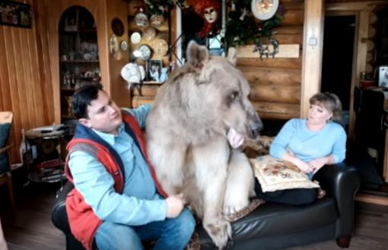
nauwelijks
https://www.youtube.com/watch?v=_8mZGLRY2L0

Slide 4
concluderen

Slide 5
in overtreding zijn

Slide 6
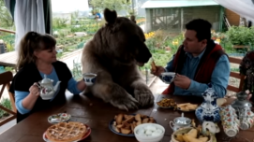
tot op heden
vandaag

Slide 7
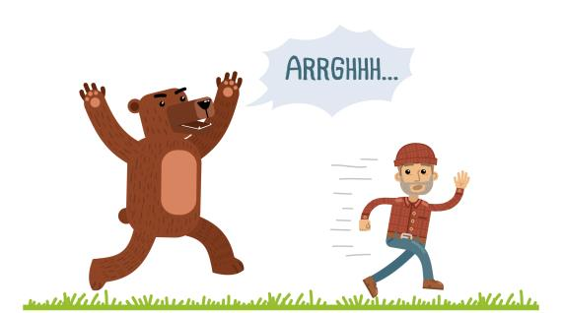
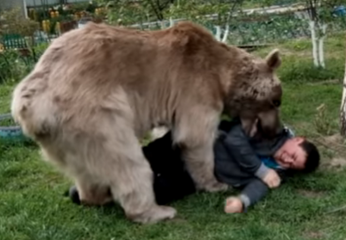
riskeren

Slide 8
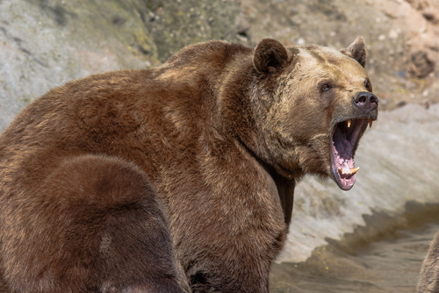
de aard

Slide 9
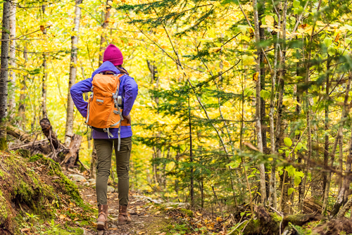
zich begeven in

Slide 10
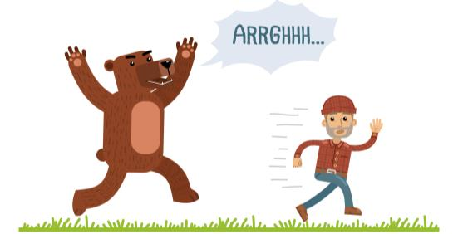
de omvang

Slide 11
uitrusten met

Slide 12
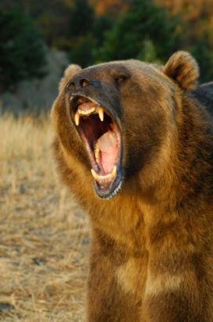
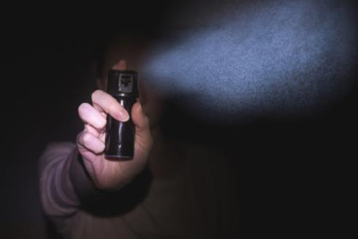
overigens

Slide 13
Op de woordmuur:

Slide 14
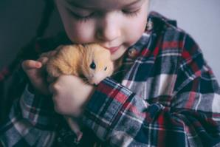
voortdurend
regelmatig
= de hele tijd
nauwelijks
= op veel momenten
= bijna niet

Slide 15
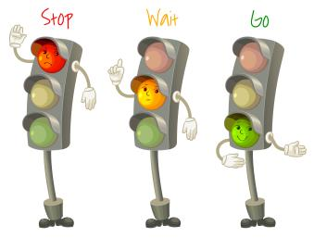
je aan de regels houden
in overtreding zijn
= doen wat er afgesproken is
Ik houd me altijd aan de regels van het verkeer.
= iets doen wat volgens de wet niet mag
Deze mensen zijn in overtreding.

Slide 16
nadenken / onderzoeken
concluderen
informatie verzamelen
= iets begrijpen na veel nadenken of onderzoek doen

Slide 17
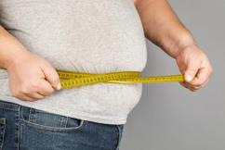
de omvang
= de hoeveelheid, de grootte
de buikomvang
de omvang van berenaanvallen

Slide 18
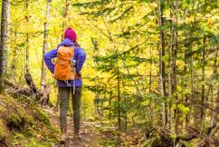
tot op heden = tot nu toe
Tot op heden is er gelukkig niks gebeurd.
zich begeven in = ergens heen gaan
Als je je in de bossen van Canada begeeft, moet je oppassen voor beren.

Slide 19
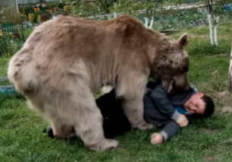
riskeren = iets doen terwijl je weet dat het vervelend kan aflopen
Deze mensen riskeren een aanval van de beer.

Slide 20
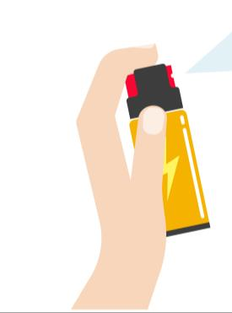
uitrusten met = zorgen dat iets of iemand iets heeft
Veel mensen die wandelen in Canada zijn uitgerust met berenspray.

Slide 21
de aard = de manier waarop iets of iemand in elkaar zit
Het zit in de aard van de beer dat hij boos kan worden.

Slide 22
overigens = trouwens
Er zijn overigens niet veel mensen die de berenspray ook echt moeten gebruiken.

